Slide 1

core.net

Slide 2


Our team
Ilham Kurniawan
M. Firza Pratama
Fatia Kusuma D.
Irene Yulinda
Putu Wira
zzz
aaa
Project Manager
Electrical Designer
Web Developer

Slide 3
A devel­oped coun­try is not a place where the poor have cars. It’s where the rich use pub­lic trans­port – para­phrased from Enrique Penalosa, for­mer Mayor of Bogotá, Colombia
Notes:
Public transportasi harus menjadi pilihan transportasi utama
Penggunaan public transportasi juga harus didukung dengan kenyamanannya
After Slide: ada fakta menarik tentang negri ini

Slide 4
11.362.396unit
Polda Metro Jaya 2011
Notes:
Di Jakarta

Slide 5
98%
Kendaraan pribadi
2%
Angkutan umum
Polda Metro Jaya 2011

Slide 7
Rata-rata waktu menunggu:
± 17 menit
Notes:
Bayangkan pengguna angkutan umum per harinya kehilangan 17 menit waktunya.
Hampir semua koresponden menggunakan angkutan umum on their daily basis, dimana mereka kehilangan 17 menit waktunya setiap

Slide 8
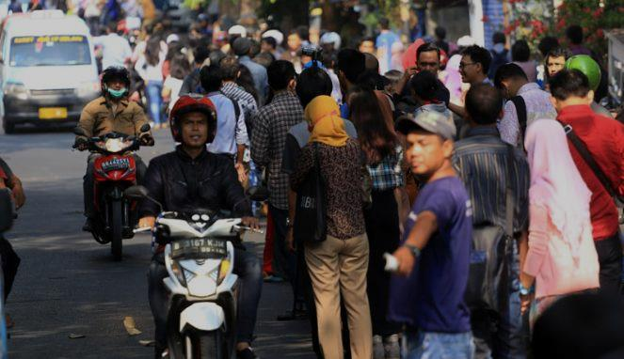
MAU SAMPAI
KAPAN?
Notes:
Mau sampai kapan kita terjerat permasalahan ketidakpastian kedatangan angkutan umum
Menunggu pemerintah membereskan permasalahan transportasi tentu sama saja dengan tidak melakukan apa2.
Meanwhile, orang-orang tetap kehilangan waktunya yang berharga

Slide 9
Maka, hadirlah kami
TransPeek adalah sebuah device, teman angkutan umum, yang berfungsi untuk mentracking koordinat keberadaan angkutan umum secara real-time
Notes:
Sehingga pengguna dapat mengetahui posisi angkutan umum secara real-time

Slide 10



Cara kerja transpeek
Mengambil koordinat dengan GPS
Data besar yang berisikan koordinat-koordinat angkutan umum secara real-time
Dipasang di angkutan umum, dan mengirimkan koordinat ke server secara real time
Notes:
After slide: Lalu dengan adanya data tersebut, solusi apa yang diciptakan oleh transpeek?

Slide 11


Slide 12
Koordinat, sepenting apa?
Estimasi
Mengestimasi kedatangan angkutan
Mengetahui
titik-titik ngetem
Spy
Behaviour
Memetakan behaviour angkutan umum
Notes:
After slide: Lalu dengan adanya data tersebut, solusi apa yang diciptakan oleh transpeek?

Slide 13

Efisiensi Waktu
Notes:
Jelasin bagaimana transpeek bisa menciptakan efisiensi waktu
dengan pengguna mengetahui posisi angkutan umum, mereka bisa mengestimasi dengan data kapan mereka harus mulai menunggu
NGETEM
Jelasin juga bisa membantu pemerintah dalam optimalisasi polisi dalam menertibkan lalulintas (ngetem)
Mengetahui titik-titik ngetem sehingga bisa mengoptimalisasi alokasi polisi untuk menertibkan lalu lintas

Slide 14



Product Implementation
Web Apps apps.transpeek.com
SMS transpeek
Mobile Apps
(still under construction)
Notes:
Web Apps
Tampilan berupa peta dengan titik-titik koordinat angkutan umum yang berjalan secara real time
Bisa di filter by nomor angkutan umum
Di sisi kanan terdapat suggestion lokasi nearby dengan menggunakan API MediaTrac, berfungsi untuk mengetahui lokasi terdekat contoh: angkot sudah berada di jalan X dekat ATM center
Mobile Apps
Kurang lebih sama seperti web apps, yang berbeda dengan web apps adalah fitur notifikasi
SMS Transpeek
Pengguna angkutan umum dari berbagai kalangan, kami juga menyediakan layanan SMS

Slide 15



Collaboration Needs
Notes:
1. Big Data
Dengan adanya transpeek, kami akan mengcollect data-data koordinat dan menciptakan sebuah data yang besar
Dimana kami pasti membutuhkan suatu sarana untuk mendeliver data tersebut, disitu kami membutuhkan Telkom Indonesia sebagai Provider
2. Telkom Indonesia
Telkom Indonesia, sebagai pihak yang mendeliver data membutuhkan user untuk memakai jasa layanannya
3. User
User, sebagai pengguna angkutan umum, membutuhkan Data yang kami ciptakan
Dan dalam kolaborasi ini, data-data yang diperoleh butuh di analisis dan diolah, disitulah kami berharap adanya peran MediaTrac untuk menganalisis data-data yang diperoleh

Slide 16
The market
3.500.000
Angkutan Umum
25 juta
Total Perjalanan
Dalam Satu Hari
di Jabodetabek
5%
175.000
Transaksi
Studi Japtravis 2013
Notes:
175.000 transaksi/hari
2 transaksi/detik
Dari 61 koresponden menyatakan mau dan membutuhkan product ini, sebelum kami memulai produksi saja kami sudah mendapatkan 61 orang.

Slide 17


Pengolahan Data
Tracker
Counter
CCTV Safety
Tidak ada lagi menunggu
Optimalisasi penertiban ngetem bagi polisi
Mengoptimalkan persebaran angkutan di waktu-waktu peak
Mengetahui kepadatan jumlah orang di angkutan umum
Membantu polisi mengawasi keamanan
Mendukung pemerintah untuk menciptakan transportasi umum yang aman
Notes:
Counter: ibaratin google maps

Slide 18
Agen Informasi Berjalan
Notes:
Merupakan mimpi besar Transpeek
Untuk mendukung pemerintah dalam merealisasikan Smart City

Slide 19
www.transpeek.com
cp: Fatia - 087887813822

